Slide 1
Первая интеллектуальная
комплексная система
обнаружения воды
Образец текста
Второй уровень
Третий уровень
Четвертый уровень
Пятый уровень

Slide 2
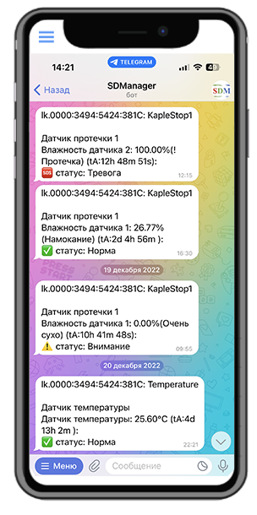
Профилактика затопления
Лучшая система защиты от протечек – это своевременно получить информацию в начальной стадии для оперативного устранения мелкой течи и предотвращения крупной аварии.
Пришлем незамедлительно уведомление в мессенджер Telegram
Отобразим конкретное месторасположение протечки на схеме в SCADA системе
Ноу-хау: покажем влажность в процентах и определим тренд - намокание или высыхание
С нами Вы и Ваш бизнес в безопасности
С помощью радикально нового подхода к контролю влажности предупредим о незаметном намокании коммуникаций до возникновения крупной аварии.
Определяем любые токопроводящие жидкости, капельную влагу, конденсат.
Датчики работают при температуре до +150 градусов Цельсия.
Высокая чувствительность датчика позволяет сразу определить утечку (по опыту эксплуатации обслуживающий персонал не всегда может увидеть мелкую течь).

Slide 3
Стадии восприятия технологии: 1. СКЕПСИС 2. УДИВЛЕНИЕ 3. ПОНИМАНИЕ

Slide 4
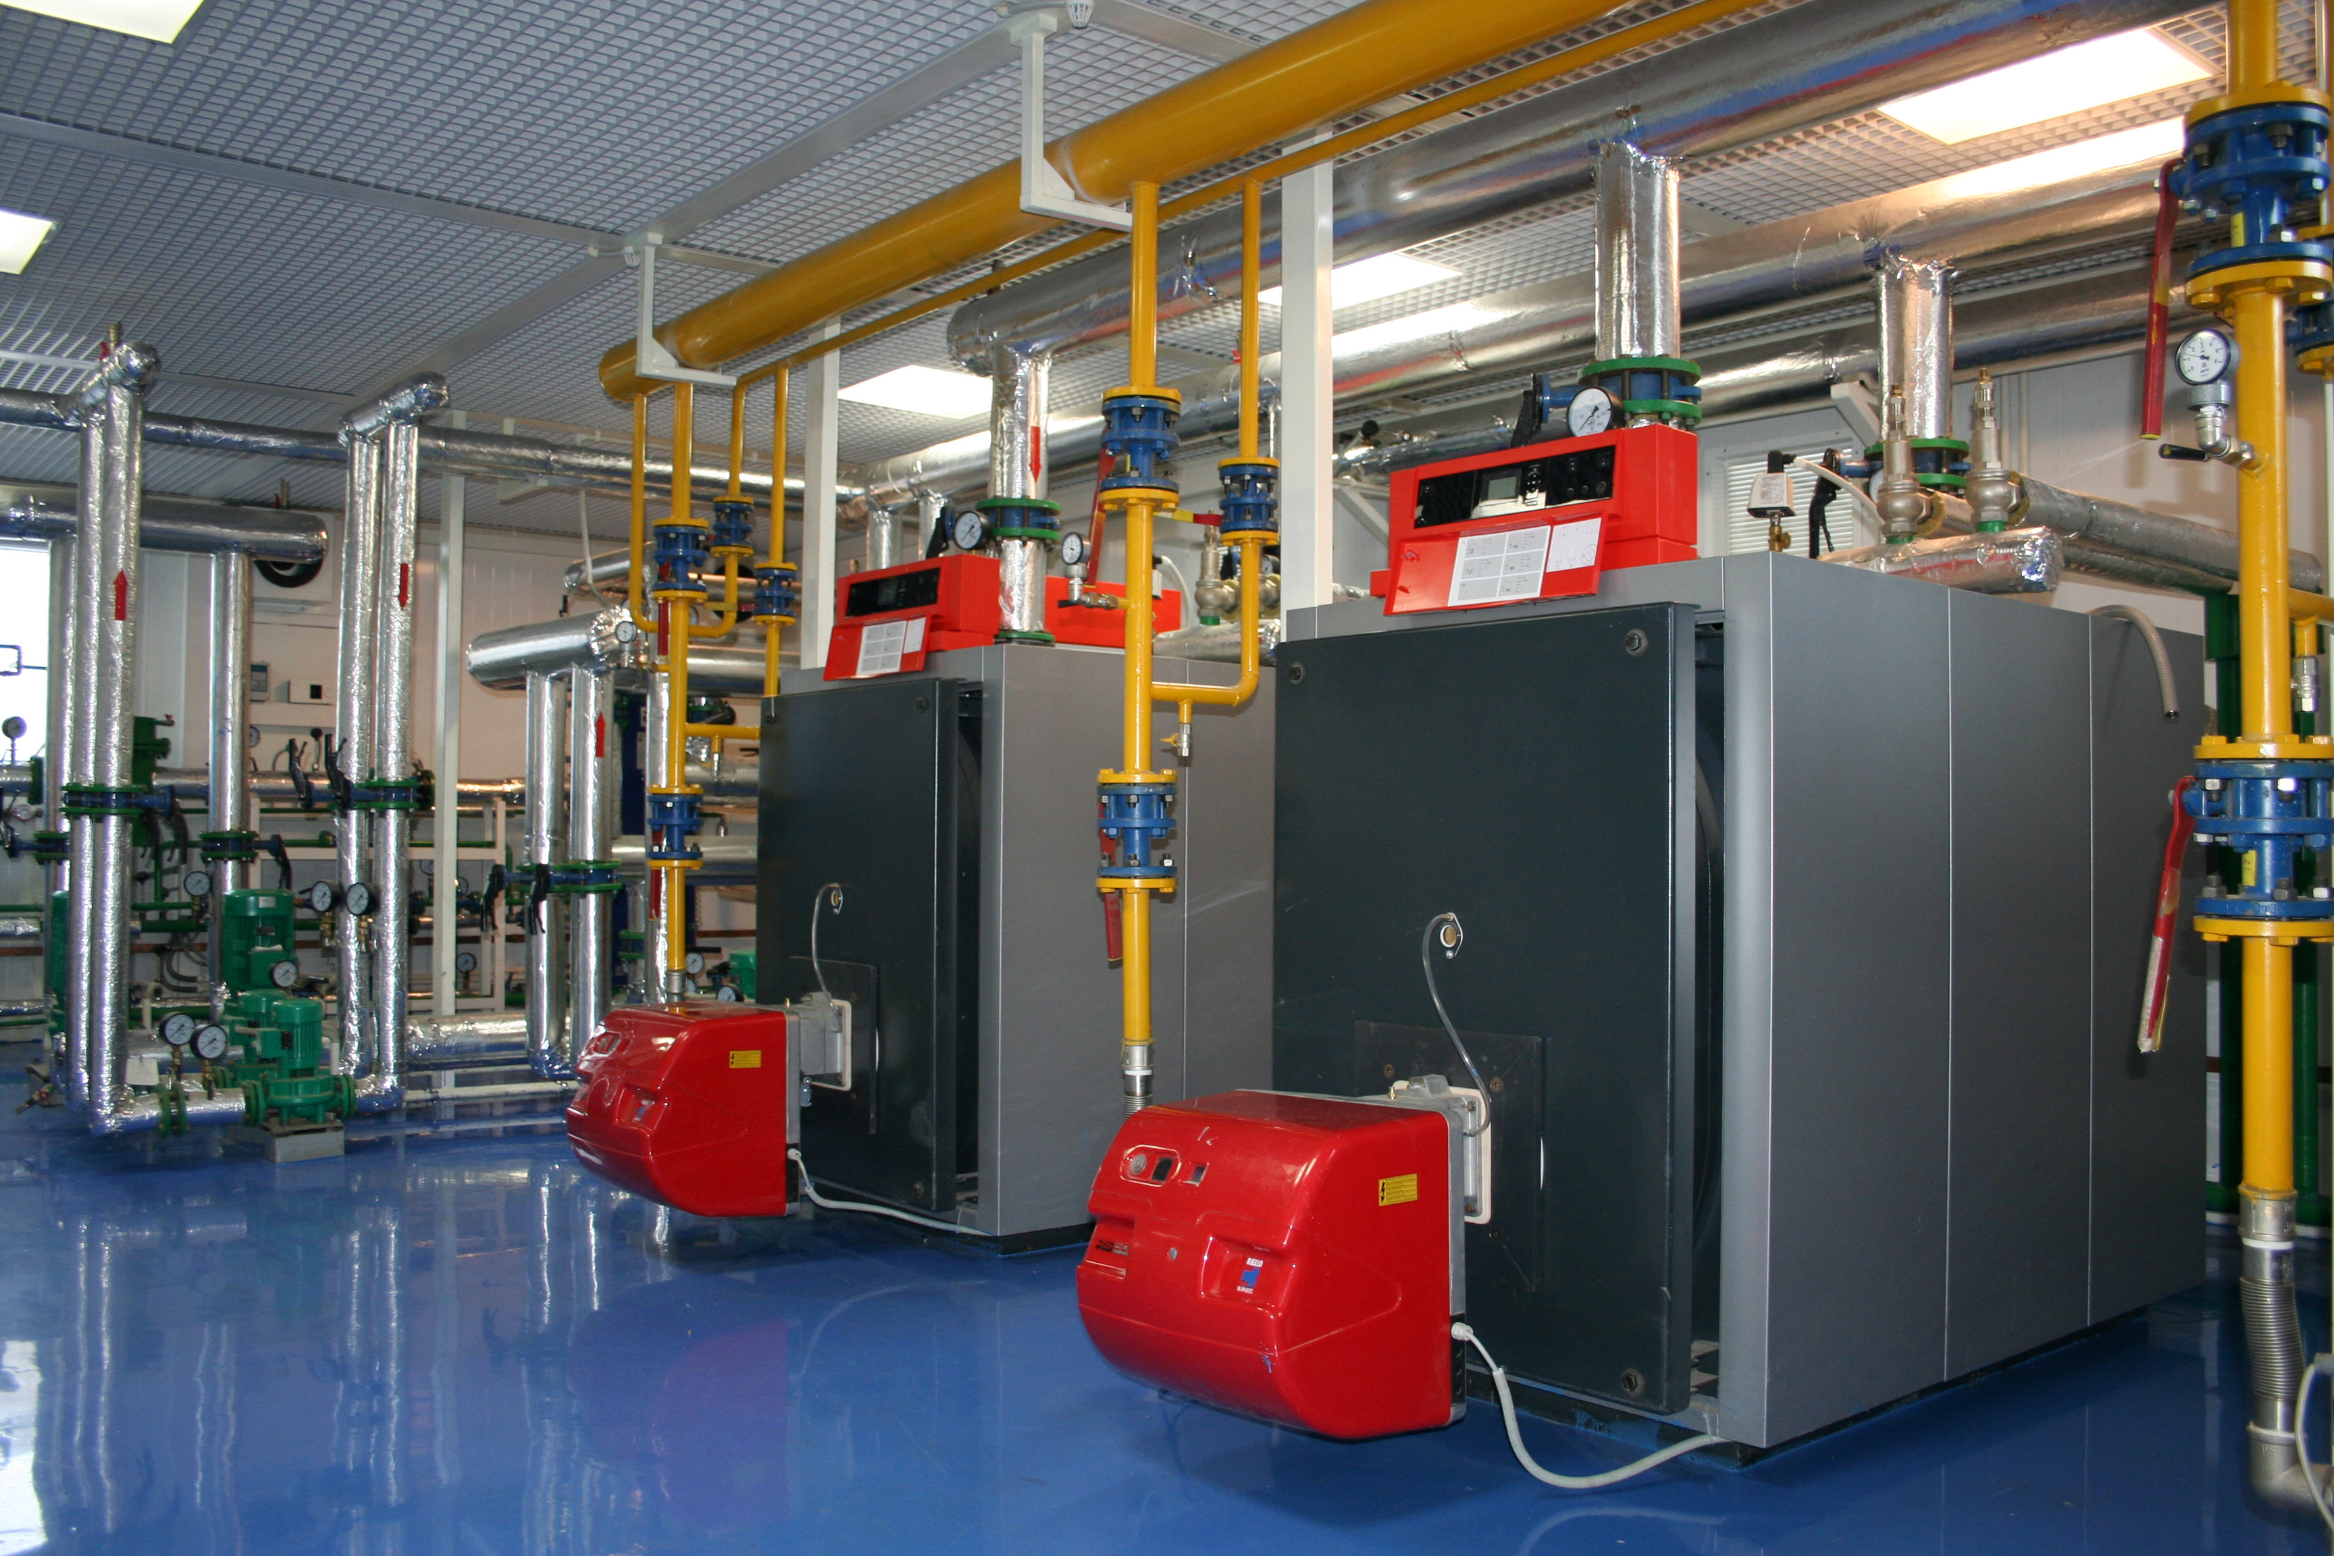
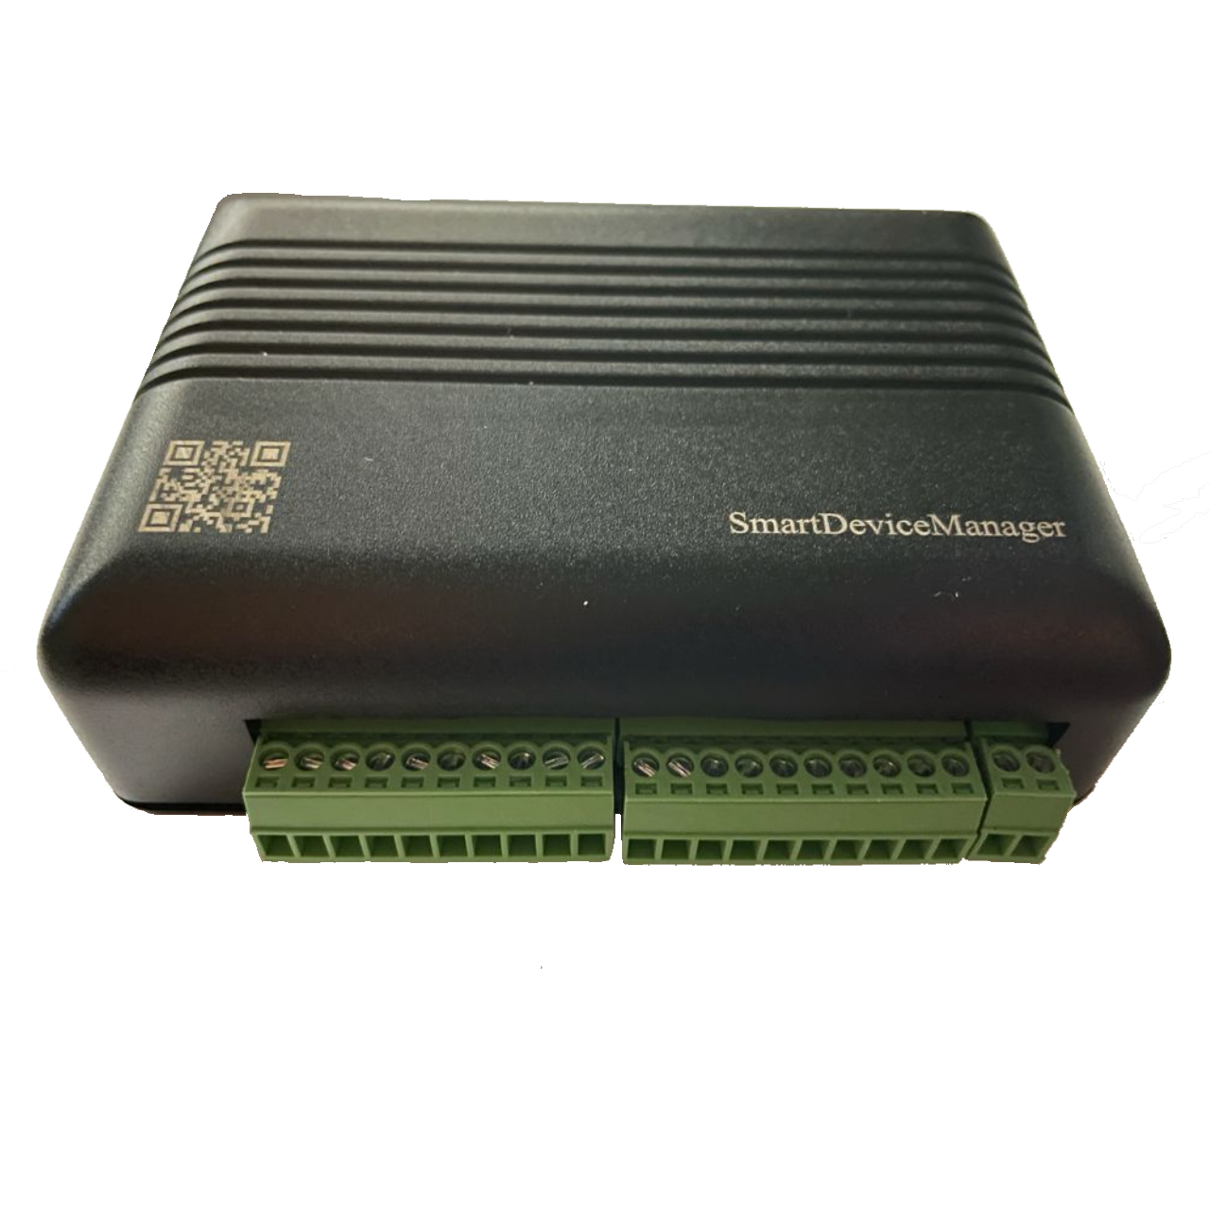
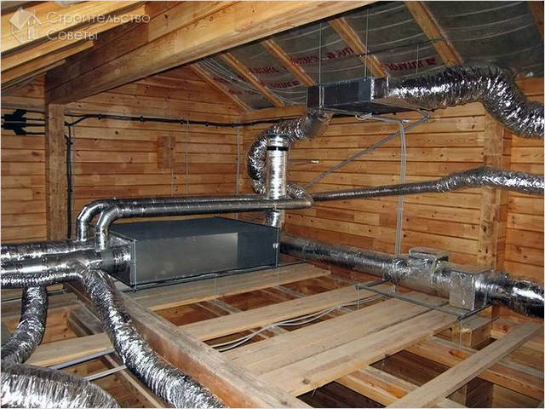
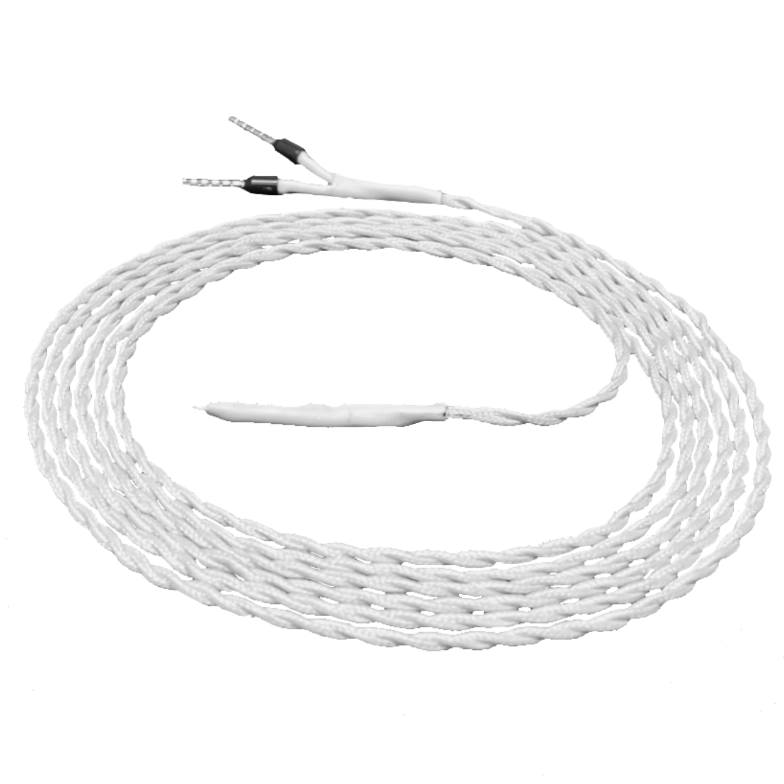
Область применения
Датчик может быть использован во многих областях, где появление воды и токопроводящих жидкостей критично для функционирования оборудования, сохранности имущества и безопасности людей, таких как:
ЖКХ;
системы кондиционирования и вентиляции воздуха;
крыши;
лифтовые шахты;
подвальные помещения;
серверные;
котельные;
системы водоснабжения и отопления;
коммуникационное оборудование;
медицинские центры;
склады;
дорогостоящее оборудование;
ценные бумаги, архивы с документами;
и многое другое.

Slide 5
Что дает КаплеСтоп?
Увеличение срока эксплуатации зданий
Оптимизация расходов инженерной службы
Спокойное планирование ремонтных работ
Контроль качества службы эксплуатации
Уменьшение репутационных рисков и жалоб от потребителей
03
04

Slide 6
Контакты:
+7 995 790 12 56
sales@sdmanager.ru
kaplestop.ru
У вас появилось понимание -
мы ждем вас!
Образец текста
Второй уровень
Третий уровень
Четвертый уровень
Пятый уровень

